Slide 1
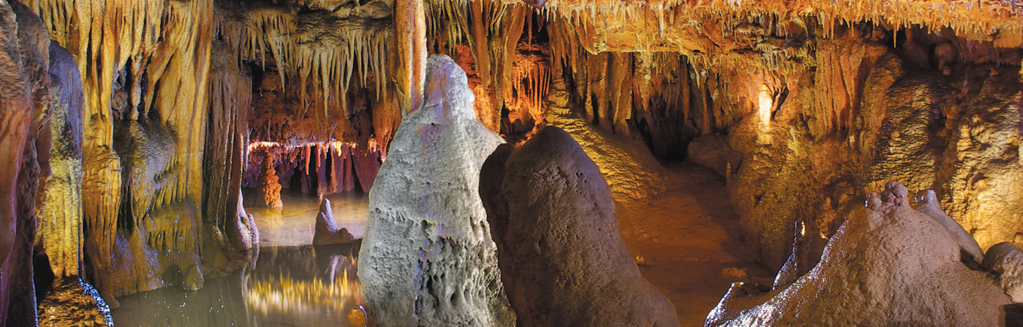
PODZEMLJE NAŠEG ZAVIČAJA
OSNOVNA ŠKOLA – SCUOLA ELEMENTARE
MILANA ŠORGA
O P R T A LJ – P O R T O L E

Slide 2
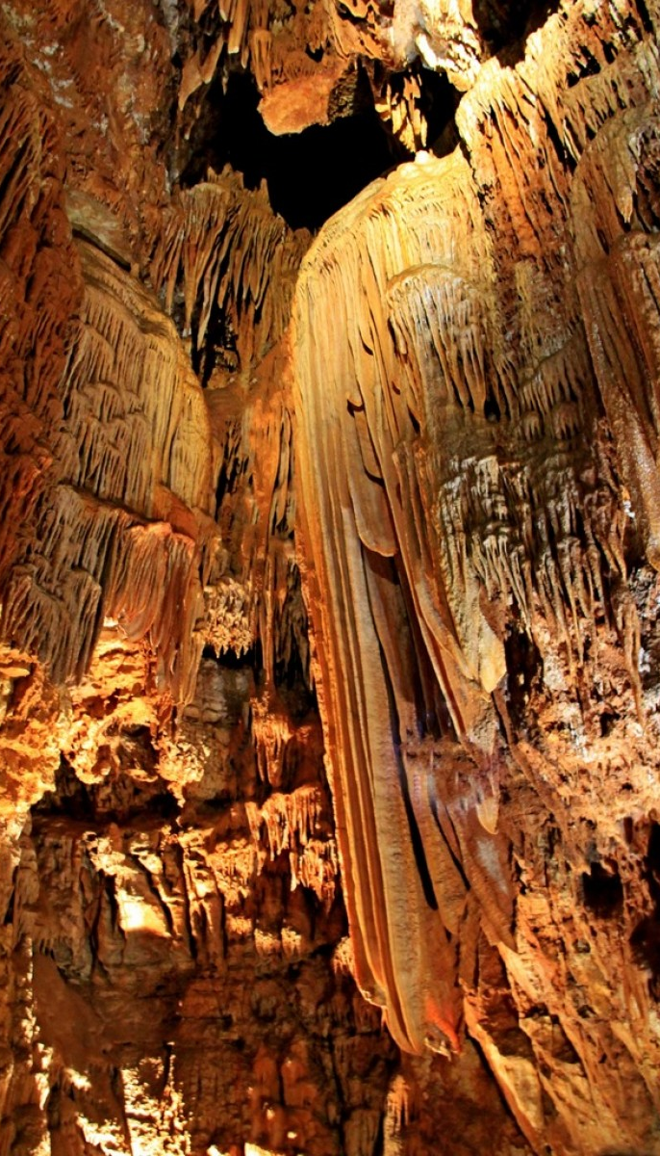
CILJ PROJEKTA:
istraživati tla i podzemlja našeg zavičaja,
učiti o zaštiti speleoloških objekata i prirode općenito,
učiti o specifičnosti i važnosti adaptacije života u posebnim uvjetima,
upoznati učenike sa značajkama područja na kojem žive – kršu i krškim fenomenima te ekosustavom krškog područja,
usmjeravati učenike prema novim ekološkim spoznajama krškog zavičaja,
povećati svijest o osjetljivosti i važnosti čuvanja krškog ekosustava.

Slide 3
AKTIVNOSTI

Slide 4
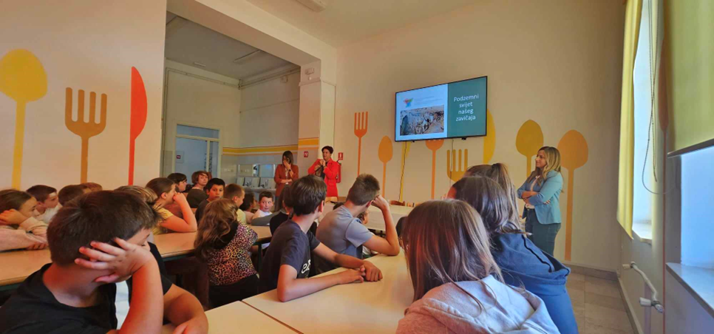
PREZENTACIJA PROJEKTA
26. rujna učenicima od 1. do 8. razreda prezentiran je projekt zavičajne nastave pod nazivom „Podzemni svijet našeg zavičaja. Učiteljica geografije održala je zanimljivo predavanje o krškom reljefu.

Slide 5
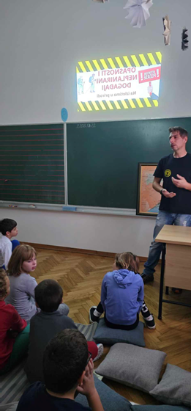
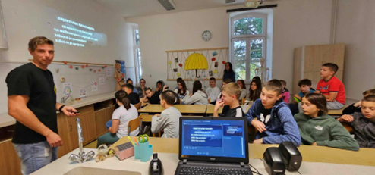
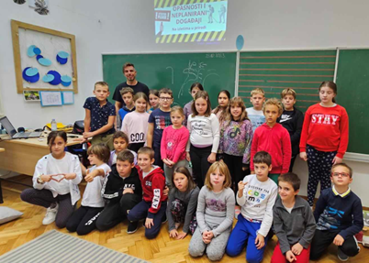
Predavanje i radionica speleološkog društva Buje
26. listopada član Speleološkog društva Buje, Mate Mekiš, održao je predavanje učenicima naše škole o opasnostima i neplaniranim događajima na izletima u prirodi kako bi učenici bili spremni za skore posjete speleološkim objektima u neposrednoj blizini Oprtlja.

Slide 6
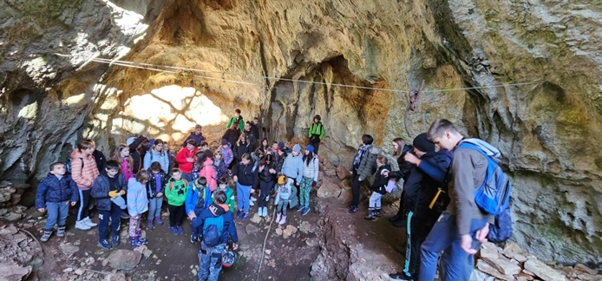
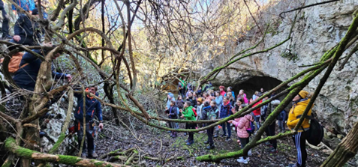
TERENSKA NASTAVA: Jama života i smrti
29. studenog učenicima naše škole organizirana je terenska nastava. Uz stručno vodstvo članova speleološkog društva Buje učenici su posjetili Jamu života i smrti u Šegalinima. Uz speleologa Matu Mekiša učenici su razgledali pećinu te mogli uočiti razliku između jame i spilje. Pokazno spuštanje u jamu speleologinje Tamare Lubiana bilo je jako zanimljivo jer je u jamu spustila i dron, a učenici su VR naočalama mogli vidjeti kako izgleda podzemlje.

Slide 7
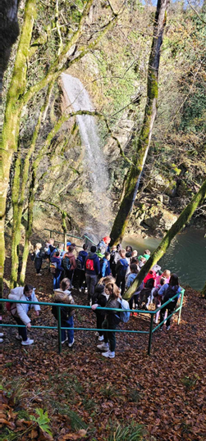
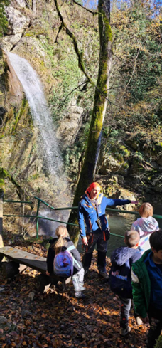
Ponor i slap Butori
Nakon razgledavanja jame učenici su posjetili ponor i slap Butori.

Slide 8
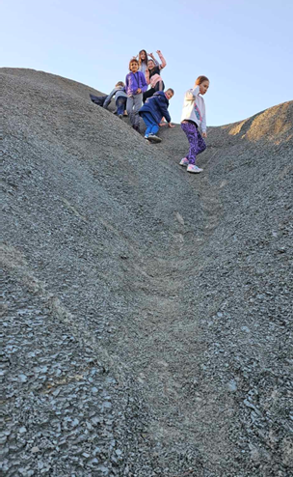
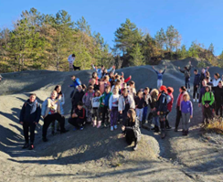
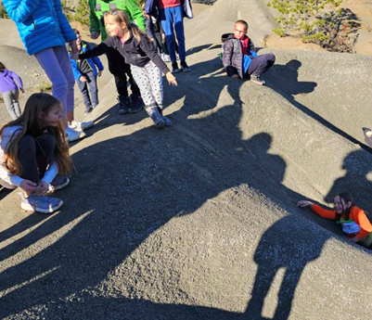
Istarska pustinja
Najveća zabava uslijedila je posjetom Istarskoj pustinji, ogoljeno područje fliša blizu Šterne. Učenici su neumorno trčali i klizali po brežuljcima i udolinama pustinje.

Slide 9
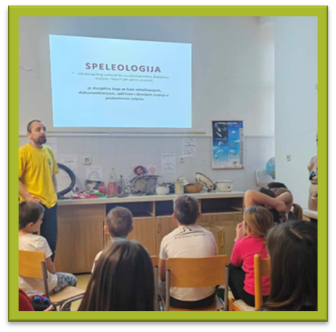
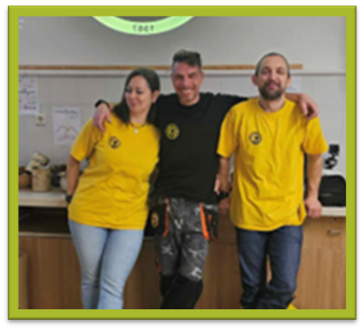
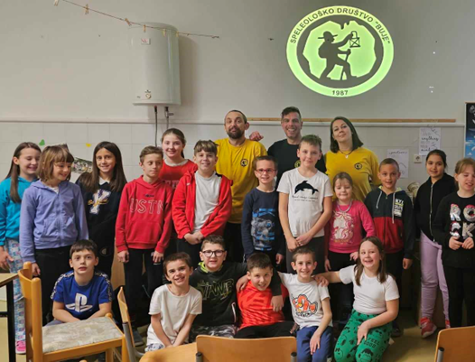
Skriveni kontinent - značajke podzemlja našeg zavičaja PREDAVANJE
25.1.2024. članovi Speleološkog društva Buje Paride Pernić, Jasmina Jović i Mate Mekiš učenicima su približili teme iz spelologije, krškog reljefa i zaštite prirode. Učenici su bolje upoznali prisutnost i brojnost krških fenomena u neposrednoj blizini Oprtlja.

Slide 10
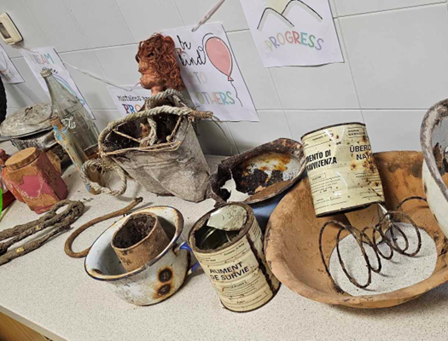
Za učenike je u školi postavljena izložba otpada iz speleoloških objekata kako bi se proširila svijest o zaštiti okoliša i ispravnom načinu odlaganja otpada.

Slide 11
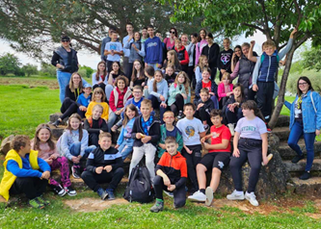
TERENSKA NASTAVA Jama Baredine
16.5.2024. učenici naše posjetili su jamu Baredine u blizini Nove Vasi. Uz stručno vodstvo učenici su obišli taj krški fenomen i geomorfološki spomenik prirode.

Slide 12
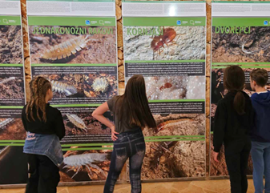
U sklopu jame Baredine posjetili su galeriju u kojoj su dobili saznanja o geologiji, speleologiji i paleontologiji kao naukama, edukativne informacije o najzanimljivijim, najdubljim najdužim, zaštićenim i turističkim speleološkim objektima Istre i Hrvatske, upoznat neobičnu podzemnu faunu i otkriti prapovijesne tragove boravka našeg pretka u podzemlju.

Slide 13
DRUŠTVENA IGRA OSCUNDO

Slide 14
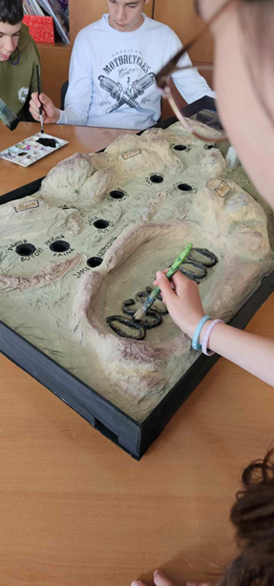
Kako bi upamtili što više podataka koje smo kroz školsku godinu čuli, osmislili smo društvenu igru. U njoj se spominju svi krški fenomeni na našem području oblikovani milijunima godina neprestanim sporim radom vode koja kao arhitekt modelira te podzemne katedrale.

Slide 15
.
Jame u našoj igri devastirane su otpadom. Cilj igre je otkriti koja je jama čista i kroz koju možemo doći do izvora pitke vode.
Na taj način kroz igru učimo koliko je važno sačuvati prirodu i održavati ju čistom.

Slide 17
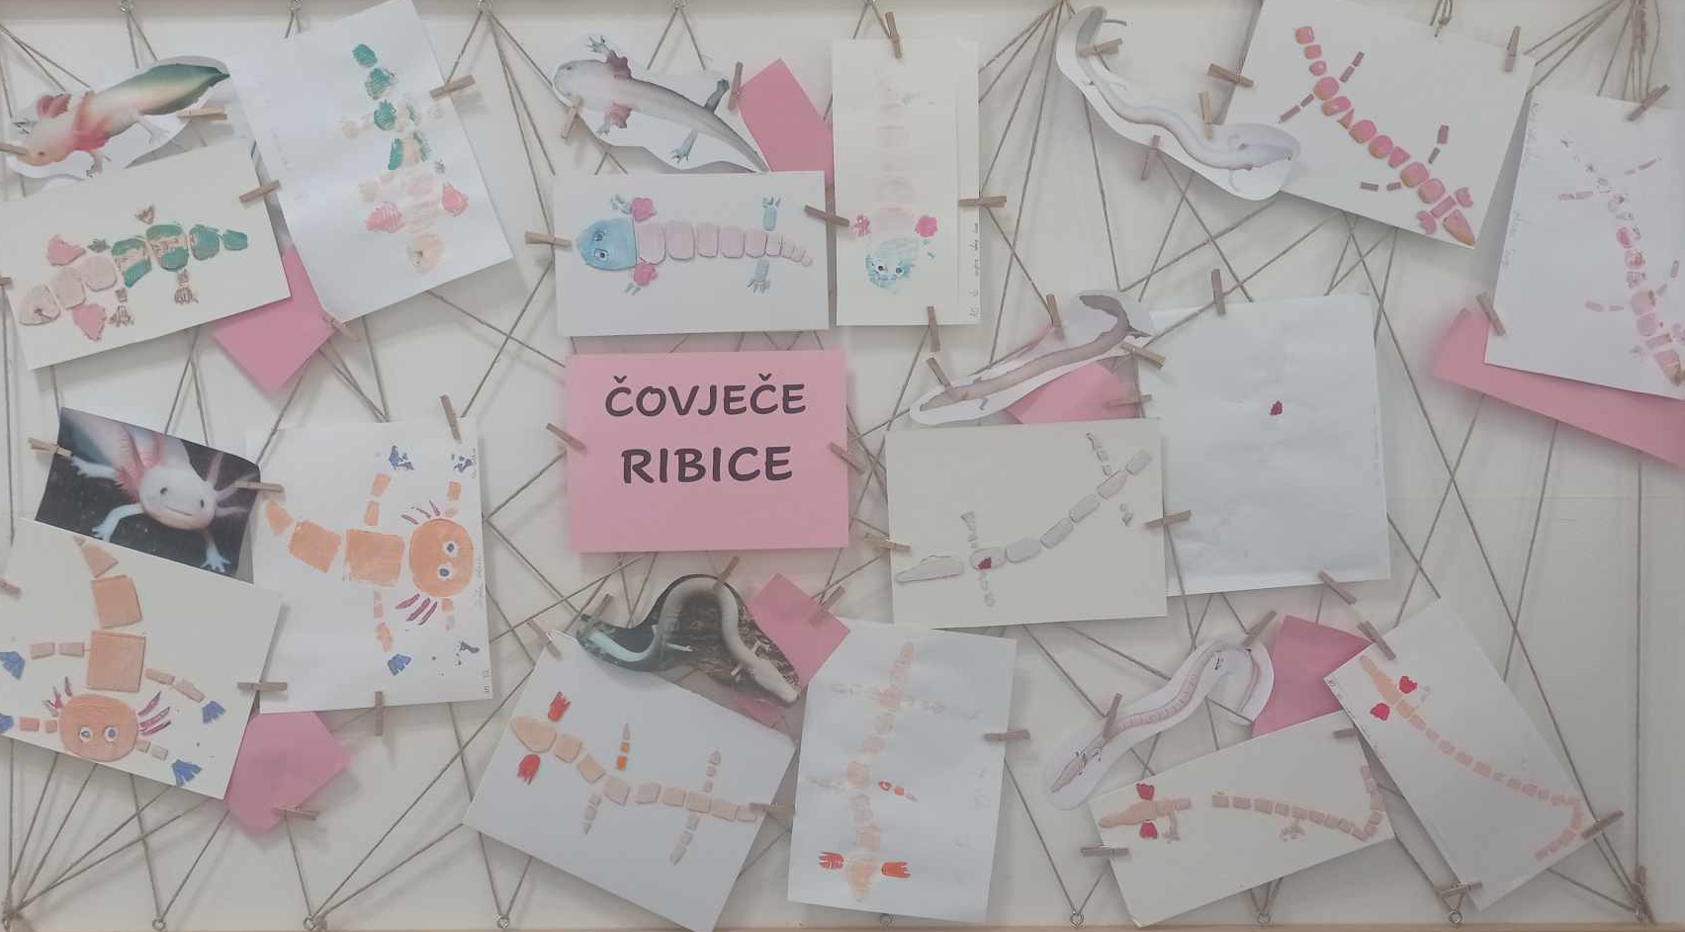
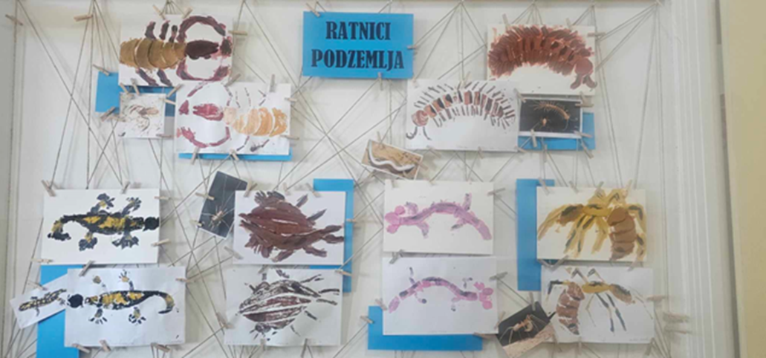
LIKOVNI RADOVI

Slide 18
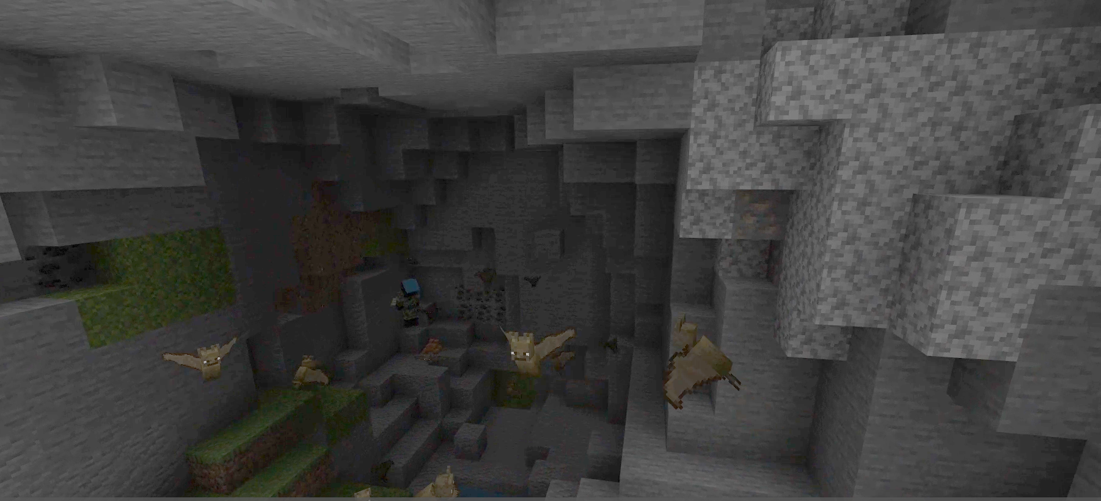
Minecraft podzemlje našeg zavičaja
Učenici su u sklopu izvannastavne aktivnosti informatike tijekom školske godine gradili podzemni svijet u Minecraftu.

Slide 19
OSNOVNA ŠKOLA – SCUOLA ELEMENTARE MILANA ŠORGA O P R T A LJ – P O R T O L E Voditeljice projekta: Ivana Kmet, Dina Kotiga Vanjski suradnik: Mate Mekiš (Speleološko društvo Buje) Oprtalj, 21.5.2024.

